Slide 1
第一章 绪论
数据结构与算法

Slide 2
课程性质
数据结构是计算机专业的专业基础课
在教学计划中的地位：核心、承上启下
前导课：高等数学、程序设计语言
后续课：数据库、操作系统、编译原理……
属于武术中的“练功”科目
“练武不练功，到头一场空”
工作、考研
Notes:
https://blog.csdn.net/cafucwxy/article/details/53995747。
学了顺序表和链表，你就知道，在查询操作更多的程序中，你应该用顺序表；而修改操作更多的程序中，你要使用链表；而单向链表不方便怎么办，每次都从头到尾好麻烦啊，怎么办？你这时就会想到双向链表or循环链表。 学了栈之后，你就知道，很多涉及后入先出的问题，例如函数递归就是个栈模型、Android的屏幕跳转就用到栈，很多类似的东西，你就会第一时间想到：我会用这东西来去写算法实现这个功能。 学了队列之后，你就知道，对于先入先出要排队的问题，你就要用到队列，例如多个网络下载任务，我该怎么去调度它们去获得网络资源呢？再例如操作系统的进程（or线程）调度，我该怎么去分配资源（像CPU）给多个任务呢？肯定不能全部一起拥有的，资源只有一个，那就要排队！那么怎么排队呢？用普通的队列？但是对于那些优先级高的线程怎么办？那也太共产主义了吧，这时，你就会想到了优先队列，优先队列怎么实现？用堆，然后你就有疑问了，堆是啥玩意？自己查吧，敲累了。 总之好好学数据结构就对了。我觉得数据结构就相当于：我塞牙了，那么就要用到牙签这“数据结构”，当然你用指甲也行，只不过“性能”没那么好；我要拧螺母，肯定用扳手这个“数据结构”，当然你用钳子也行，只不过也没那么好用。学习数据结构，就是为了了解以后在IT行业里搬砖需要用到什么工具，这些工具有什么利弊，应用于什么场景。以后用的过程中，你会发现这些基础的“工具”也存在着一些缺陷，你不满足于此工具，此时，你就开始自己在这些数据结构的基础上加以改造，这就叫做自定义数据结构。而且，你以后还会造出很多其他应用于实际场景的数据结构。。你用这些数据结构去造轮子，不知不觉，你成了又一个轮子哥。

Slide 3
为什么要学习数据结构
数据结构是一门研究非数值计算的程序设计问题中计算机的操作对象以及他们之间的关系和操作等的科学。
数据结构是计算机科学中一门综合性的专业基础课程，是很多后续课程的基础。

Slide 4
数值计算与非数值计算
数值计算
方程组求解、求积分、图像处理、音频处理
非数值计算
数据处理，例如数据表示、数据查询、数据处理等

Slide 5
数据结构应用举例
例1 学生信息管理系统
 | 姓名 | 学号 | 班级 | …
1 | 李力 | 200513001 | 计B | …
2 | 张明 | 200513002 | 计B | …
… | … | … | … | …
60 | 吴丽 | 200513060 | 计A | …
线性表
可进行的操作：
求表长、
删除记录、
增加记录、
查找等

Slide 6
数据结构应用举例
例2 电话号码查询系统
设有一个电话号码薄，它记录了N个人的名字和其相应的电话号码，假定按如下形式安排：
(a₁，b₁)(a₂，b₂)…(a_{n}，b_{n})
其中a_{i}，b_{i}(i=1，2…n) 分别表示某人的名字和对应的电话号码。
要求设计一个算法，当给定任何一个人的名字时，该算法能够打印出此人的电话号码，如果该电话簿中根本就没有这个人，则该算法也能够报告没有这个人的标志。
计算机处理的对象为(姓名，电话)，对象的关系是表。

Slide 7
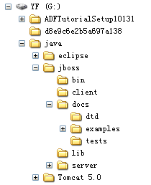
数据结构应用举例
例3 目录操作
树：每个目录有唯一的父
目录，可能有多个子目录。
一对多的关系。
可进行的操作：
创建目录、
删除目录、
查找目录等

Slide 8
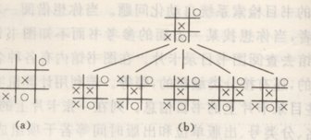
数据结构应用举例
计算机处理的对象为格局，对象的关系是树。
例4 人机对弈

Slide 9
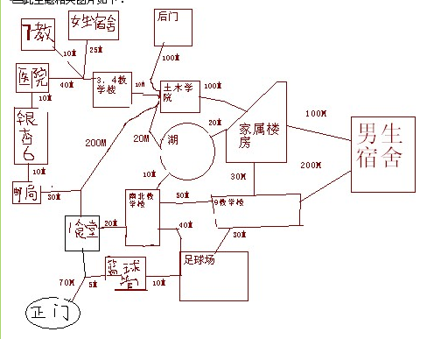
数据结构应用举例
例5 图管理
图：多对多的关系
可进行的操作：
求点之间距离、
求最短路径等。

Slide 10
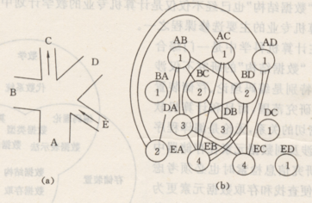
数据结构应用举例
例6 多叉路口交通灯的管理问题
计算机处理的对象为通路, 对象的关系是网状关系(图)

Slide 11
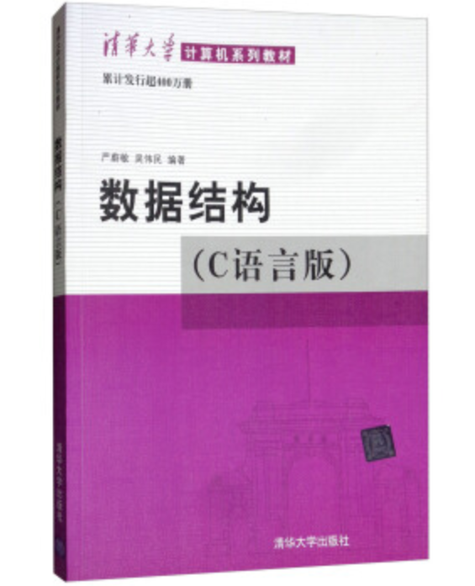
学习内容
选用教材：
数据结构（C语言版）
严蔚敏，吴伟民 著
清华大学出版社
1~7章：基本结构
9、10：结构应用

Slide 12
课程介绍
课件、书面作业(教务系统)
课堂作业（考勤）
实验
闭卷考试
总成绩＝书面作业、考勤成绩(10%)
+ 期末考试成绩(70%)
+ 实验成绩(20%)

Slide 13
学习目标
掌握基本的数据结构（线性表、树、图）
培养算法设计能力、程序设计能力
算法——程序的灵魂
问题求解过程：问题→想法→算法→程序
程序设计研究的层次：算法→方法学→语言→工具
培养算法分析能力
评价算法、改进算法

Slide 14
第一节 数据结构
一、数据
数据是信息的载体，是描述客观事物的数、字符、以及所有能输入到计算机中，被计算机程序识别和处理的符号的集合。
数值性数据 如：整数、实数等
非数值性数据 如：文件、数值记录等

Slide 15
第一节 数据结构
二、数据元素（Data Element）
数据的基本单位。在计算机程序中常作为一个整体进行考虑和处理。
有时一个数据元素可以由若干数据项(Data Item)组成（此时数据元素被称为记录）
数据元素又称为元素、结点、记录

Slide 16
第一节 数据结构
数据元素举例
例1.1
描述一个运动员的数据元素可以是：
称之为组合项

Slide 17
三、数据项（Data Item）
第一节 数据结构
具有独立含义的最小标识单位。
学号 | 姓名 | 学院 | 专业
17

Slide 18
四、数据对象（Data Object）
第一节 数据结构
具有相同性质的数据元素的集合。
整数数据对象
N = {0, ±1, ±2, … }
字母字符数据对象
C={ ‘A’, ‘B’, ‘C’, … ‘F’ }。
18

Slide 19
五、结构（Structure）
第一节 数据结构
结构是数据元素之间的：
空间位置关系
相互作用和依赖关系
19

Slide 20
五、结构
第一节 数据结构
6
3
1
2
5
4
四种基本结构
集合结构
线性结构
树形结构
图形结构
1
2
3
4
5
6
1
1
2
2
3
6
3
4
5
6
5
4
20

Slide 21
六、数据结构（Data Structure）
第一节 数据结构
1. 形式定义：
某一数据对象的所有数据成员之间的关系。记为：
Data_Structure = {D, S}
其中，D 是某一数据对象，
S 是该对象中所有数据成员之间的关系的有限集合。
21

Slide 22
六、数据结构
第一节 数据结构
2. 线性数据结构举例
L = {K, R}
K = {1, 2, 3, 4, 5, 6}
R = {<1,2>, <2,3>, <3,4>, <4,5>, <5,6>}
1
2
3
4
5
6
22

Slide 23
六、数据结构
第一节 数据结构
1
3. 树形数据结构举例
T = {K, R}
K = {1, 2, 3, 4, 5, 6}
R = {<1,2>, <1,3>, <2,4>, <2,5>, <3,6>}
2
3
4
5
6
23

Slide 24
六、数据结构
第一节 数据结构
4. 图形数据结构举例
G = {K, R}
K = {1, 2, 3, 4, 5, 6}
R = {(1,2), (1,5), (1,6), (2,3), (2,4),
(2,6), (3,4), (4,5), (4,6), (5,6)}
1
2
6
3
5
4
24

Slide 25
七、应用举例
第一节 数据结构
1. 线性数据结构举例
数据结构学生选课名单（部分）
学号
姓名
学院
专业
2004131221
黄磊
信息工程学院
信息工程学院
2004131209
熊玲玲
信息工程学院
信息工程学院
2004131135
彭智俊
信息工程学院
信息工程学院
2004131252
徐元庆
信息工程学院
信息工程学院
2004131099
吴小池
信息工程学院
信息工程学院
2004131031
陈明亮
信息工程学院
信息工程学院
25

Slide 26
七、应用举例
第一节 数据结构
2. 树形数据结构举例
UNIX文件系统结构图（部分）
/ root
bin
lib
user
etc
math
ds
sw
hang
xiong
pan
26

Slide 27
七、应用举例
第一节 数据结构
3. 图形数据结构举例
深圳城市交通示意图（部分）
龙华
龙岗
宝安
西丽
梅林
布吉
南山
福田
罗湖
盐田
27

Slide 28
八、数据结构要解决的问题
第一节 数据结构
如何为应用程序中涉及到各种各样的数据，建立相应的数据结构（表、树或图），并依此实现软件功能
从广义上讲，数据结构描述现实世界实体的数学模型及其上的操作在计算机中的表示和实现
28

Slide 29
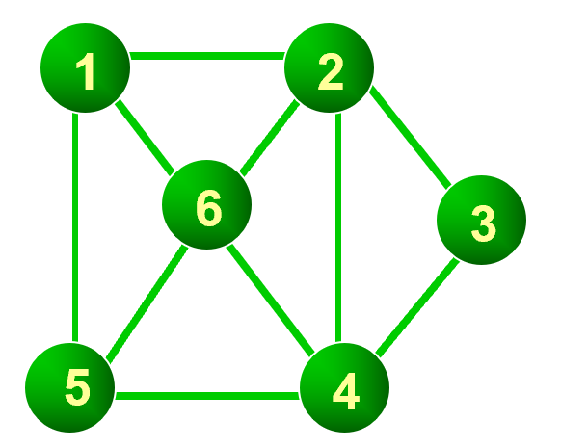
一、逻辑结构
第二节 数据的结构
逻辑结构描述数据元素之间的逻辑关系
线性结构
线性表（表，栈，队列，串等）
非线性结构
树（二叉树，Huffman树，二叉排序树等）
图（有向图，无向图等）
1
2
3
4
5
6
1
2
3
4
5
6
29

Slide 30
补充：STL,Stardard Template Library, 标准模板库
第二节 数据的结构
包含容器、算法、迭代子等
C++标准库的重要组成部分
容器：向量（vector），双端队列(deque)，表(list)，队列（queue），堆栈(stack)，集合(set)，多重集合(multiset)，映射(map)，多重映射(multimap)。
30

Slide 31
二、物理结构（存储结构）
第二节 数据的结构
物理结构是数据结构在计算机中的表示（或映象）
位---计算机中表示信息的最小单位
若干个位组合成为串--》元素或节点
数据域---元素的组成部分，例如：性别元素可以由男，女两个数据域组成
31

Slide 32
二、物理结构（存储结构）
第二节 数据的结构
顺序存储表示(可以用C语言中一维数组表示）
链式存储表示(可以用C语言中的指针表示）
索引存储表示
散列存储表示
32

Slide 33
二、物理结构（存储结构）
第二节 数据的结构
线性表存储结构举例（3.0、-2.3、…)
顺序存储结构
链式存储结构
…
…
0300
3.0
0302
-2.3
0415
-2.3
…
…
0632
-0.7
0611
3.0
指针
0634
4.8
0613
0415
…
…
33

Slide 34
第二节 数据的结构
数据的逻辑结构和物理结构是密切相关的
任何一个算法的设计取决于选定的数据结构（逻辑），而算法的实现依赖于采用的存储结构！
34

Slide 35
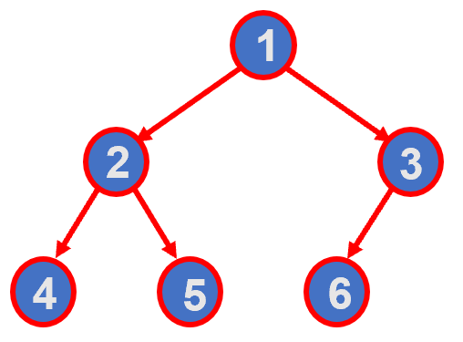
第二节 数据的结构
 | 逻辑结构 | 操作 | 物理结构
线性结构 |  | 插入、删除等 | 顺序、链式
非线性结构 |  | 创建、输入、删除、Huffman树等 | 顺序、链式
 |  | 创建、最短路径等 | 链式
1
2
3
4
5
6
35

Slide 36
一、数据类型
第三节 数据类型
数据类型是一个值的集合和定义在这个值集上的一组操作的总称
如C语言中的整型变量(int)，其值集为某个区间上的整数，定义在其上的操作为+, -, x, /等
36

Slide 37
二、根据值的不同特性
第三节 数据类型
原子数据类型
结构数据类型
37

Slide 38
二、原子数据类型和结构数据类型
第三节 数据类型
1. 原子数据类型
是不可分解的数据类型
如C语言中的整型(int)，实型(float)，字符型(char)，指针类型(*)和空类型(void)等
38

Slide 39
二、原子数据类型和结构数据类型
第三节 数据类型
2. 结构数据类型
由若干成分（原子类型或结构类型）按某种结构组成的数据类型
结构数据类型可以看作是一种数据结构和定义在其上的一组操作组成的整体
如数组，由若干分量组成，每个分量可以是整数，也可以是数组（如int A[10]）
39

Slide 40
三、抽象数据类型（Abstract Data Type）
第三节 数据类型
由用户定义，用以表示应用问题的数据模型
由基本的数据类型组成, 并包括一组相关的服务（或称操作）
信息隐蔽和数据封装，使用与实现相分离
40

Slide 41
三、抽象数据类型（ADT）
第三节 数据类型
抽象数据类型（ADT）是一个数学模型以及定义在该模型上的一组操作
抽象数据类型 = 数据结构 + 定义在此数据结
构上的一组操作
41

Slide 42
三、抽象数据类型（ADT表示）
第三节 数据类型
抽象数据类型可用（D，S，P）三元组表示
D是数据对象
S是D上的关系集
P是对D的基本操作集。
42

Slide 43
三、抽象数据类型（ADT定义）
第三节 数据类型
ADT 抽象数据类型名 {
数据对象：〈数据对象的定义〉
数据关系：〈数据关系的定义〉
基本操作：〈基本操作(函数)的定义〉
} ADT 抽象数据类型名
43

Slide 44
三、抽象数据类型（ADT定义）
第三节 数据类型
基本操作名（参数表）
初始条件：<初始条件描述>
操作结果：<操作结果描述>
44

Slide 45
三、抽象数据类型（ADT定义举例）
第三节 数据类型
ADT Triplet {
数据对象：D = {e1,e2,e3 | e1,e2,e3∈ElemSet}
数据关系：R = {<e1,e2>, <e2,e3>}
基本操作：InitTriplet(&T,v1,v2,v3)
操作结果：构造三元组T，元素e1,e2,e3分别
赋值v1,v2,v3
Max(T, &e)
初始条件：三元组T已存在。
操作结果：用e返回T的3个元素中的最大值。
Min(T, &e)
初始条件：三元组T已存在。
操作结果：用e返回T的3个元素中的最小值。
} ADT Triplet
45

Slide 46
三、抽象数据类型（ADT定义实现）
第三节 数据类型
抽象数据类型可以通过固有数据类型(C语言中已实现的数据类型)来实现
抽象数据类型 类 class
数据对象 数据成员
基本操作 成员函数(方法)
46

Slide 47
三、抽象数据类型（ADT定义实现）
第三节 数据类型
大家自行阅读教材1.3，了解抽象数据类型的表示与实现
47

Slide 48
一、算法（Algorithm）
第三节 数据类型
算法是对特定问题求解步骤的一种描述
是一有限长的操作序列
48

Slide 49
一、算法（特性）
第四节 算法分析
有穷性：算法在执行有穷步后能结束
确定性：每步定义都是确切、无歧义
可行性：每一条运算应足够基本(已验算正确)
输入： 有0个或多个输入
输出： 有一个或多个输出
49

Slide 50
一、算法（举例）
第四节 算法分析
例1.2 选择排序
问题：递增排序
解决方案：逐个选择最小数据
算法描述：
1) 初始i = 0；
2) 从a[i]检查到a[n-1]，找到最小数a[k];
3) 若最小整数在a[k], 交换a[i]与a[k];
4) i++;若i=n-1,则终止；否则，转2）。
50

Slide 51
二、算法设计的要求
第四节 算法分析
正确性：满足具体问题的需求
可读性：便于理解和修改
健壮性：当输入数据非法时，也能适当反应
效率高：执行时间少
空间省：执行中需要的最大存储空间少
51

Slide 52
三、时间复杂度
第四节 算法分析
衡量算法的效率，主要依据算法执行所需要的时间，即时间复杂度。
52

Slide 53
第四节 算法分析
和算法执行时间相关的因素：
1．算法选用的策略
2．问题的规模
3．编写程序的语言
4．编译程序产生的机器代码的质量
5．计算机执行指令的速度

Slide 54
第四节 算法分析
假定一种单处理器计算模型—随机访问模型(Random-Access Machine, RAM)：
指令一条接一条执行，没有并发操作。
简单起见，假设每条指令所需时间均为常量。
算术指令：加法、减法、乘法、除法、取余，向下取整、向上取整
数据移动指令：装入、存储、复制
控制指令：条件与无条件转移、子程序调用与返回。
RAM模型中的数据类型有整数型和浮点实数型。
不考虑内存层次的影响。
Notes:
乘除法比加减法的效率低
内存层次，----计算机的不同数字的存储，还有处理。 计算机系统中会讲解

Slide 55
第四节 算法分析
一个算法的运行时间是指在特定输入时所执行的基本操作数或步数。
定义“步”的概念尽量独立于机器。
执行每行伪代码需要常量时间，一行与另一行可能需要不同数量的时间，假定第i 行代码每次执行需要时间为c_{i}。
算法的运行时间严重依赖于问题的输入规模。一般地，算法的运行时间与输入规模同步增长。
即使规模相同的两个不同输入，其运行时间也可能差别很大
例如：当插入排序在处理已排序好的n个元素数组和逆序排列的n个元素数组时。

Slide 56
三、时间复杂度
第四节 算法分析
事后统计法：计算算法开始时间与完成时间差值
缺点：1．必须执行程序
2．其它因素掩盖算法本质
事前统计法：依据算法选用何种策略及问题的规
模n，是常用的方法
56

Slide 57
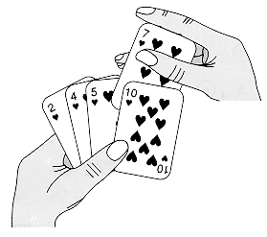
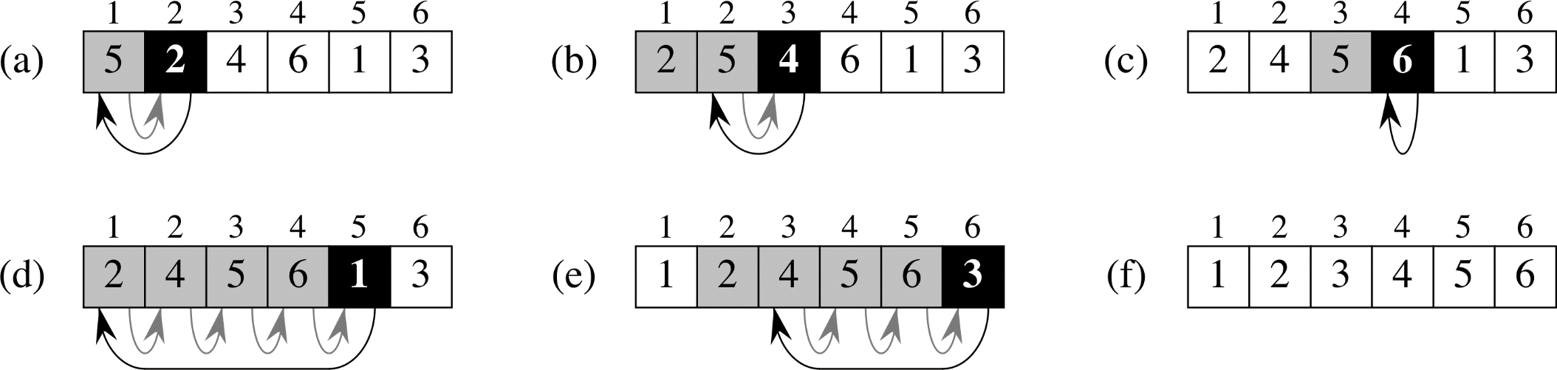
第四节 算法分析
插入排序
输入: n个数的一个序列 <a₁, a₂, …, a_{n}>.
输出: 输入序列的一个排列<a'₁, a'₂, …, a’_{n}>，满足a’₁ < a’₂ < … < a'_{n}

Slide 58
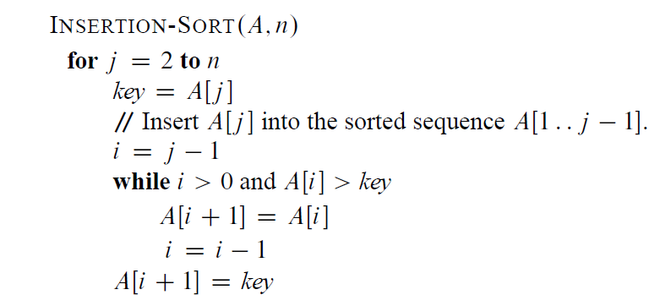
第四节 算法分析
算法伪代码

Slide 59
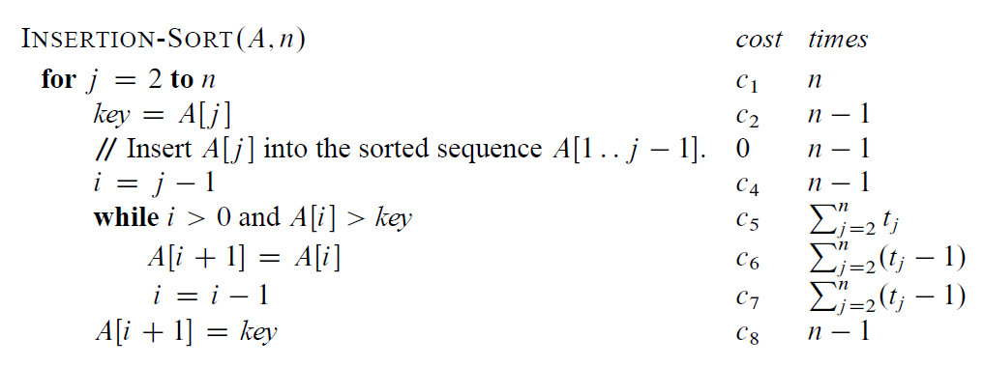
第四节 算法分析
假定每次执行第i行所花的时间都是常量c_{i}；
对 j = 2, 3, … n, 假设t_{j}表示对那个值j执行while循环测试的次数。
当一个for或while循环按通常的方式（由于循环头中的测试）退出时，执行测试的次数比执行循环体的次数多1。

Slide 60
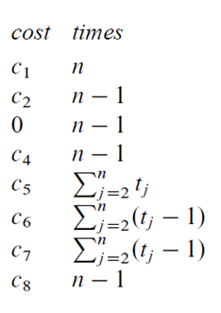
第四节 算法分析
插入排序的运行时间:
运行时间取决于两个因素：
1）问题的输入规模n；
2）t_{j} 的值，即使规模相同的两个不同输入，其运行时间也可能差别很大，例如：当插入排序在处理已排序好的n个元素数组和逆序排列的n个元素数组时。

Slide 61
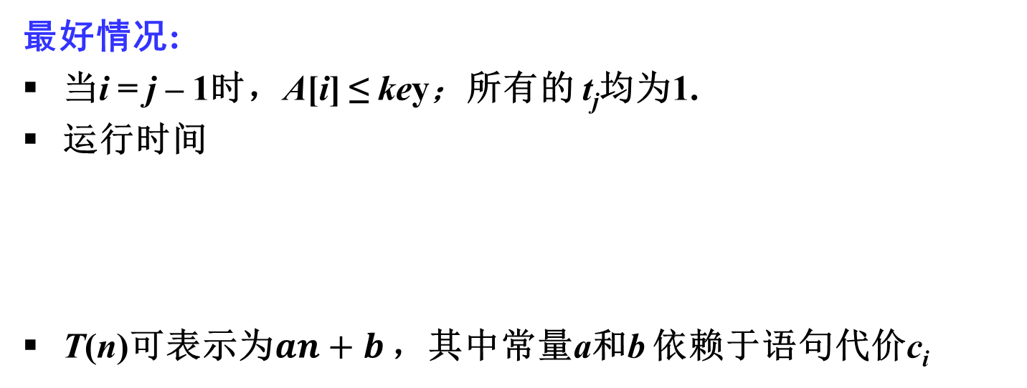
第四节 算法分析
数组已排好序
最好情况:
当i = j – 1时，A[i] ≤ key；所有的 t_{j}均为1.
运行时间
T(n)可表示为$an+b$ ，其中常量a和b 依赖于语句代价c_{i}
线性函数

Slide 62
第四节 算法分析
最坏情况:
在整个循环测试中，总是A[i] > key 。
必须将每个元素A[j]与整个已排序子数组A[1..j]中的每个元素进行比较。➔ t_{j} = j .
数组已逆序排好
二次函数
T(n)表示为an² + bn + c，其中常量a, b和c 依赖于语句代价c_{i}

Slide 63
第四节 算法分析
平均情况：不同的比较次数等概率出现
t_{j}理解为随机变量
参看最坏情况下t_{j} = j ，T(n)表示为an² + bn + c ，则平均情况下的运行时间仍是n的二次函数

Slide 64
第四节 算法分析
最坏情况与平均情况分析：
通常关心最坏情况运行时间：
算法的最坏情况运行时间给出了任何输入的运行时间的一个上界
对某些算法，最坏情况经常出现
有时定义平均情况较为困难
平均情况的时间复杂度往往与最坏情况一样
例子: 对插入排序而言，平均情况运行时间仍是n的二次函数
平均情况分析：
通常假定一个特定规模下的所有输入的“平均性”都是一样的
也可以采用随机算法强制达到平均。
Notes:
Use “search” as an example to explain “average case”.
Average case: One may assume that all possible input instances have the same probability to occur. But in practice, different instances often have different probabilities. For example, students’ GPA values do not have uniform distribution among the possible values in [0, 4].

Slide 65
第四节 算法分析
判断算法“好”与”不好”?
正确性
时间效率
空间效率
算法分析是指对算法所需的时间和空间等资源进行预测
途径
理论/数学上的分析
经验/计算机上的执行情况
Notes:
最优性和问题有关，和算法无关：
有时很容易，如查找或者排序；有时很难，如矩阵乘法

Slide 66
第四节 算法分析
算法复杂性 = 算法所需要的计算机资源；
算法的时间复杂性T(n)，其中n是问题的输入规模。
最坏情况下的时间复杂性
T_{max}(n) = max{ T(I) | size(I)=n }
最好情况下的时间复杂性
T_{min}(n) = min{ T(I) | size(I)=n }
平均情况下的时间复杂性
T_{avg}(n) =
其中I是问题的规模为n的实例，p(I)是实例I出现的概率
算法的空间复杂性S(n)；

Slide 67
第四节 算法分析
算法运行时间的阶较简明地刻画了一个算法的效率，并作为不同算法进行比较的工具；
当输入规模足够大时（n->∞)，运行时间中的低阶项和最高次项的常数系数可以忽略；
输入规模足够大（n->∞)到只需考虑运行时间的增长量级时，研究的算法效率即为渐近效率。亦即，我们只关心从极限的角度考虑运行时间如何随输入规模的增长而增长。
渐近效率更高的算法，对大规模的输入是更好的。（对小规模的输入则不一定！）
Notes:
当n趋向无穷大的时候，算法的性能值已经无法计算了，所以，没有办法比较
算法分析，主要比较算法的性能随规模变化的趋势。。。。比较算法性能随规模增长的速度快慢。渐近效率分析。采用渐近的方式来分析
无需关心所有的内容，后期只需要看最大，最复杂的内容。

Slide 68
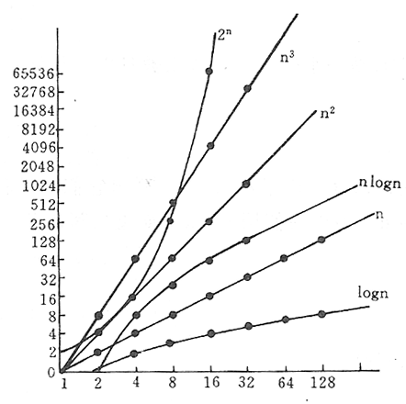
第四节 算法分析
1 | 常量
log n | 对数
n | 线性
n log n | n log n
n² | 平方
n³ | 立方
2^{n} | 指数
n! | 阶乘
增速变快
排在前面的复杂性类型是算法设计追求的目标。

Slide 69
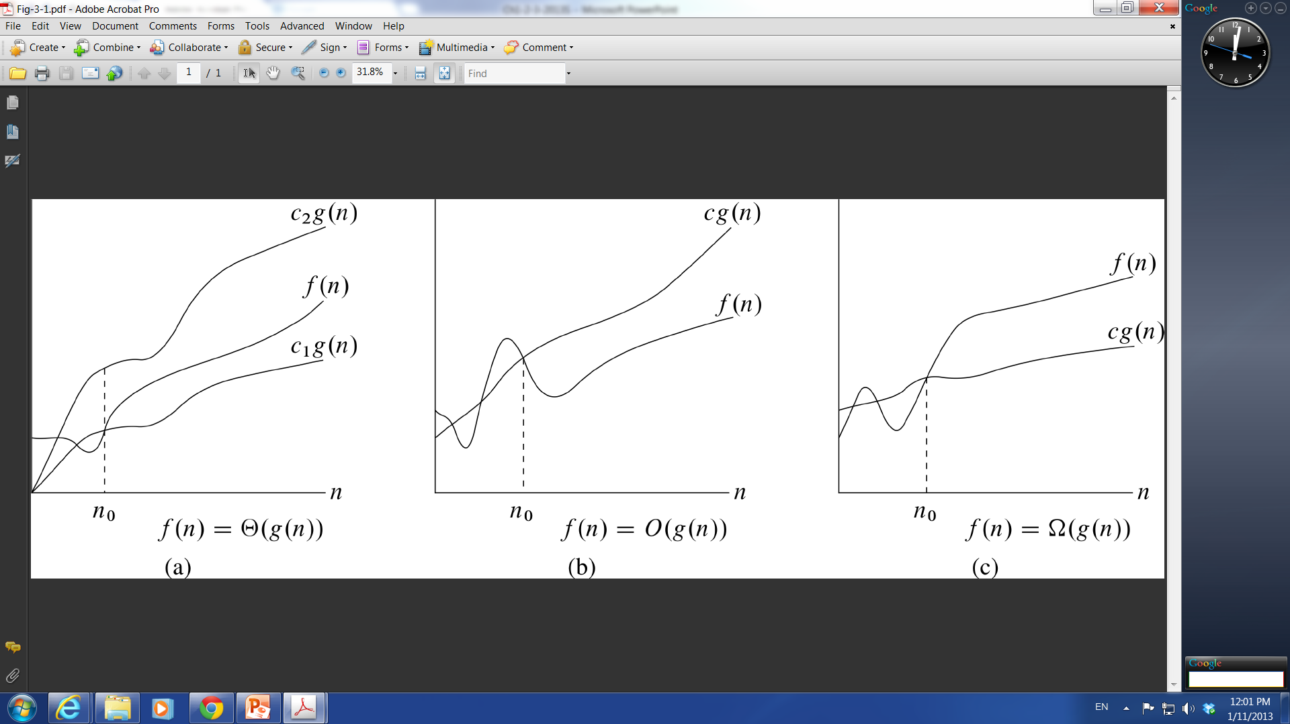
第四节 算法分析
渐近上界记号O (大O)
渐近地给出了一个函数在常量因子内的上界:
O(g(n)) = { f(n) : 存在正常量c和n₀，使得对所有n ≥ n₀，
有0 ≤ f(n) ≤ cg(n)}
举例 2: n², n² + n, n² + 1000n, 1000n² + 1000n, 5000n, 200n^{1.9}
O可用于标识最坏情况运行时间

Slide 70
三、时间复杂度
第四节 算法分析
一般情况下，算法中基本操作重复执行的次数是
问题规模n的某个函数，算法的时间量度记作
T(n)=O(g(n))，
称作算法的渐近时间复杂度,简称时间复杂度。
它表示随问题规模n的增大，算法执行时间的增
长率最多和g(n)的增长率相同。
70
Notes:
大O表示法：称一个函数g(n)是O(f(n))，当且仅当存在常数c>0和n0>=1，对一切n>n0均有|g(n)|<=c|f(n)|成立，也称函数g(n)以f(n)为界或者称g(n)受限于f(n)。记作g(n)=O(f(n))。

Slide 71
三、时间复杂度
第四节 算法分析
时间复杂度是问题规模n的函数g(n)，记作：
T(n) = O(g(n))
一般地，时间复杂度用算法中最深层循环内的语句中的原操作的重复执行次数表示
一般采用数量级的形式来表示。即只取执行次数的关于n的最高阶（表达式中增长最快的项
71

Slide 72
三、时间复杂度
第四节 算法分析
例1.3 两个矩阵相乘
void mult(int a[], int b[], int& c[] ) {
// 以二维数组存储矩阵元素，c 为 a 和 b 的乘积
for (i=1; i<=n; ++i)
for (j=1; j<=n; ++j) {
c[i,j] = 0;
for (k=1; k<=n; ++k)
c[i,j] += a[i,k]*b[k,j];
} //for
} //mult
基本操作: 乘法操作
时间复杂度: O(n³)
72

Slide 73
三、时间复杂度
第四节 算法分析
例1.4 选择排序
void select_sort(int& a[], int n) {
// 将 a 中整数序列重新排列成自小至大有序的整数序列。
} // select_sort
for ( i = 0; i< n-1; ++i ) {
}
j = i; // 选择第 i 个最小元素
for ( k = i+1; k < n; ++k )
if (a[k] < a[j] ) j = k;
if ( j != i ) a[j] ←→ a[i]
基本操作:比较操作
时间复杂度: O(n²)
73

Slide 74
三、时间复杂度
第四节 算法分析
例1.5 冒泡排序
void bubble_sort(int& a[], int n) {
// 将 a 中整数序列重新排列成自小至大有序的整数序列。
for (i=n-1, change=TRUE; i>1 && change; --i)
} // bubble_sort
{ change = FALSE; // change 为元素进行交换标志
for (j=0; j<i; ++j)
if (a[j] > a[j+1])
{ a[j] ←→ a[j+1]; change = TRUE ;}
} // 一趟起泡
基本操作:赋值操作
时间复杂度: O(n²)
74

Slide 75
三、时间复杂度
第四节 算法分析
a. {y *= x;}
b. for (i=1; i<=n; i++} {y *= x;}
c. for (j=1; j<=n; j++}
for (i=1; i<=n; i++} {y *= x;}
a, b, c三个算法中，“ y *= x;”程序段的时间复杂度分别为O(1), O(n), O(n²)，分别称为常量阶，线性阶，平方阶
75

Slide 76
第四节 算法分析
三、时间复杂度(练习)
T(n)=Ｏ(1)
例1.6 {++x;s=0;}
例1.7 for(i=1;i<=n;++i)
{++x;s+=x;}
例1.8 for(i=2;i<=n;++I)
for(j=2;j<=i-1;++j)
{++x;a[I][j]=x;}
T(n)=O(n)
T(n)=O(n² )

Slide 77
三、时间复杂度
第四节 算法分析
时间复杂度除常量阶[O(1)], 线性阶[O(n)], 平方阶[O(n²)]外，还有对数阶[O(logn)]，排列阶[O(n!)]，指数阶[O(2^{n})]等，是相对于问题规模n的增长率的表示方法
以下六种计算算法时间的多项式是最常用的。其关系为：
O(1)<O(logn)<O(n)<O(nlogn)<O(n²)<O(n³)
指数时间的关系为：
O(2^{n})<O(n!)<O(n^{n})
指数阶随问题规模增长过快，一般不宜使用
伟大的成就:
你把指数时间算法简为多项式时间算法了!
77

Slide 78
三、时间复杂度
第四节 算法分析
如果算法的执行有多种可能的操作顺序，则求其平均时间复杂度
如果无法求取平均时间复杂度，则采用最坏情况下的时间复杂度
时间复杂度是衡量算法好坏的一个最重要的标准
78

Slide 79
第四节 算法分析
有的情况下，算法中基本操作重复执行的次数还随问题的输入
数据集不同而不同。
例1.9 void bubble-sort(int a[]，int n)
for(i=n-1,change=TURE;i>1 && change;--i)
{
change=false;
for(j=0;j<i;++j)
if (a[j]>a[j+1]) {
a[j] ←→a[j+1];
change=TURE}
}
最好情况：0次
最坏情况：n(n-1)/2
平均时间复杂度:O(n²)

Slide 80
四、空间复杂度
第四节 算法分析
空间复杂度指算法执行时，所需要存储空间的量度，它也是问题规模的函数，即：
S(n) = O(f(n))
80

Slide 81
第四节 算法分析
四、空间复杂度
算法的存储量包括:
与算法无关
1．程序本身所占空间
若所需额外空间相对于输入数据量来说是常数，则称此算法为原地工作。否则,按最坏情况分析
2．输入数据所占空间
3．辅助变量所占空间

Slide 82
第四节 算法分析
若输入数据所占空间只取决于问题
本身，和算法无关，则只需要分析除
输入和程序之外的辅助变量所占额外
空间。
若所需额外空间相对于输入数据量
来说是常数，则称此算法为原地工作。
若所需存储量依赖于特定的输入，
则通常按最坏情况考虑。

Slide 83
练习
思考下列程序的时间复杂度。
1、for (i=1;i<=n;i++)
for (j=1;j<=m;j++)
A[i,j]=0;
2、i=0;s=0;
while(s<n)
{ i++;s=s+i;}
Notes:
O(n*m)
O(n1/2)
例1-4 设n为如下算法处理的数据个数，求如下算法的时间复杂度。
for(i=1;i<=n;i=2*i)
cout<<"i="<<i;
解:设基本语句的执行次数为T(n),有2^{T(n)} ≤ n,即有
T(n) ≤lb n。
因T(n)≤lb n ≤c × lb n,所以该算法的时间复杂度为
O(lb n)。
83

Slide 84
练习
3、m=0;
while(n>=m*m)
m++;
4、int rec(int n)
{
if (n==1) return 1;
else return (n*rec(n-1));
}
Notes:
O(n1/2)
O(n)
84

Slide 85
练习
5、i=1;j=0;
while(i+j<=n)
if (i>j) j++;
else i++;
6.1、x=91;y=100;
while(y>0)
if (x>10) y--;
6.2 x=91; y=100;
while(y>0)
if(x>100)
{x=x-10;y--;}
else x++;
分析6.1,6.2两题中执行频度最大的语句及其频度
Notes:
0(n)
100
10*100
85

Slide 86
练习
7、求下列程序的时间复杂度及语句K++的执
行频度。
k=0;
for(i=1;i<=n;i++)
for (j=i;j<=n;j++)
k++;
Notes:
n(n-1)/2
86

Slide 87
练习
8、求下列程序的时间复杂度。
for(i=1;i<=n;i++)
if(i%2) i=i-1;
else i= i/2;
Notes:
n(n-1)/2
87

Slide 88
练习
理解数据、数据元素、数据对象的概念。
理解数据的四种逻辑结构和两种存储结构。
掌握算法的概念。
掌握算法的五个特性和设计算法的准则。
掌握算法时间复杂度和空间复杂度的概念和分析方法。
Notes:
88

